Slide 1
Портфоліо Рижак Наталія Іванівна
Заклад дошкільної освіти №39
М.Ужгород - 2022

Slide 2
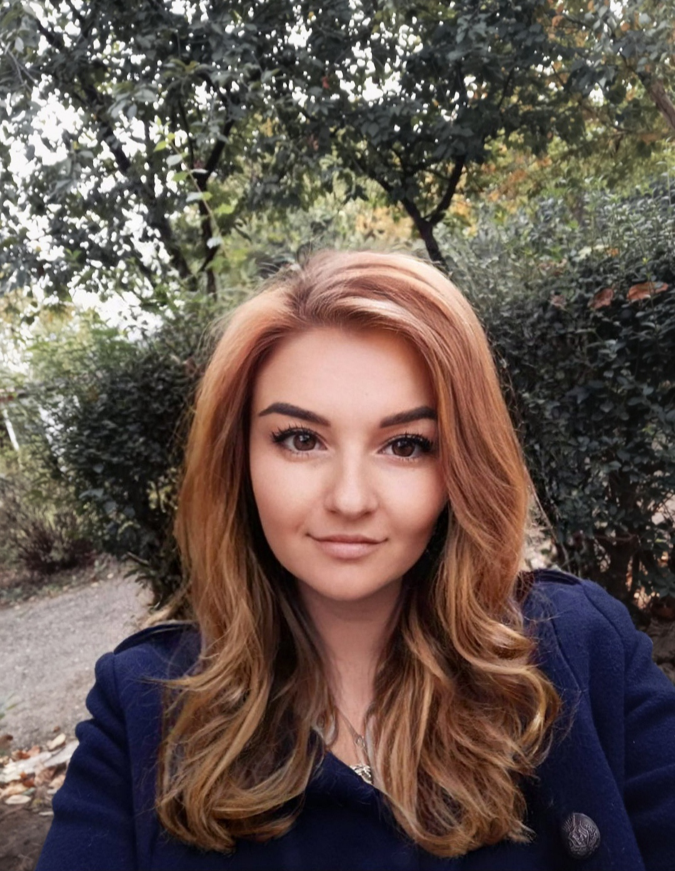

Slide 3
-Вихователь -24 листопада 1981р -Ужгородський національний університет, 2005р.,Мукачівський державний університет,2015(філолог, викладач української мови та літератури,магістр педагогічної освіти,викладач дошкільної педагогіки,вихователь дітей дошкільного віку) -Педагогічний стаж – 20 років -Спеціаліст 1 категорії ,2020р -Старша група спеціального призначення, середня група загального розвитку

Slide 4
Педагогічне кредо: «Розвивати дитину як неповторну індивідуальність, формувати творчий потенціал, прагнення до самостійної пізнавальної діяльності» "Справжній педагог повинен любити те, чому навчає і любити тих, кого навчає".

Slide 5
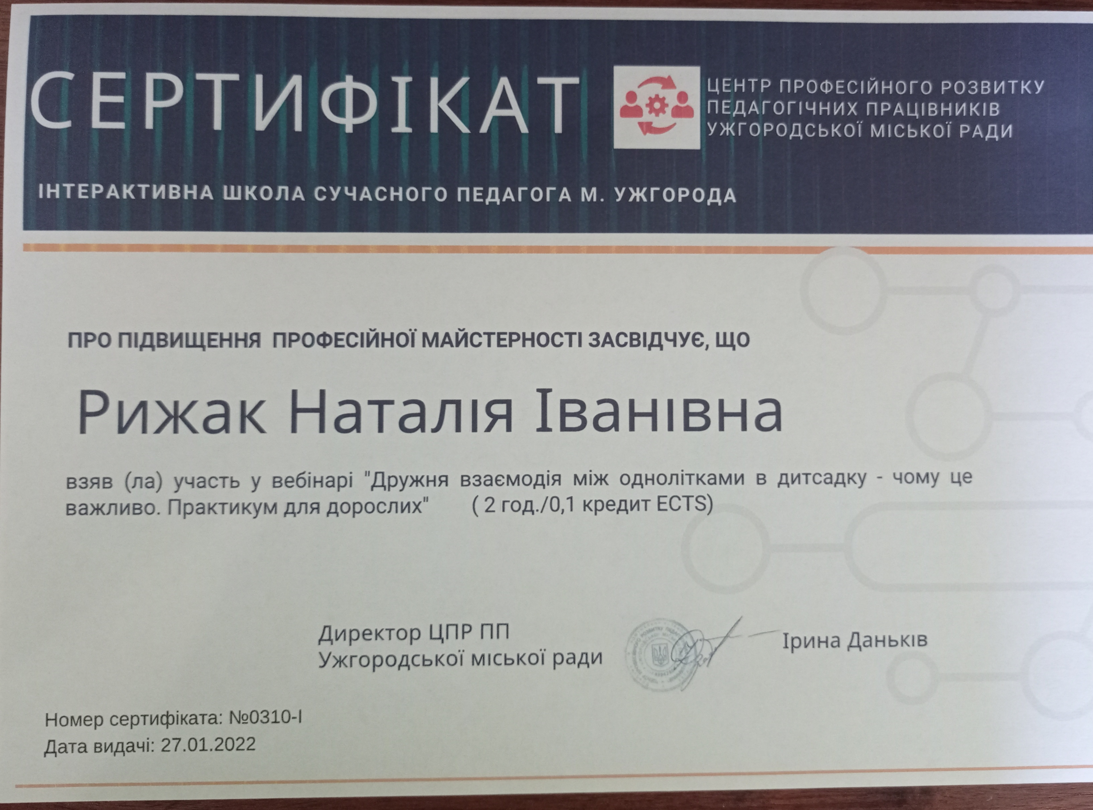
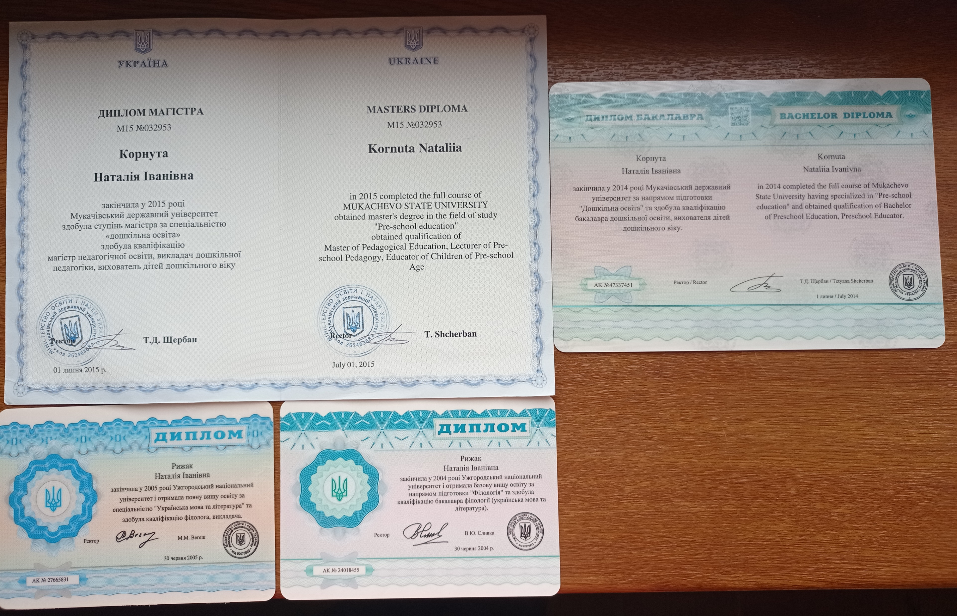
Офіційні документи

Slide 6
Педагогічний досвід

Slide 7
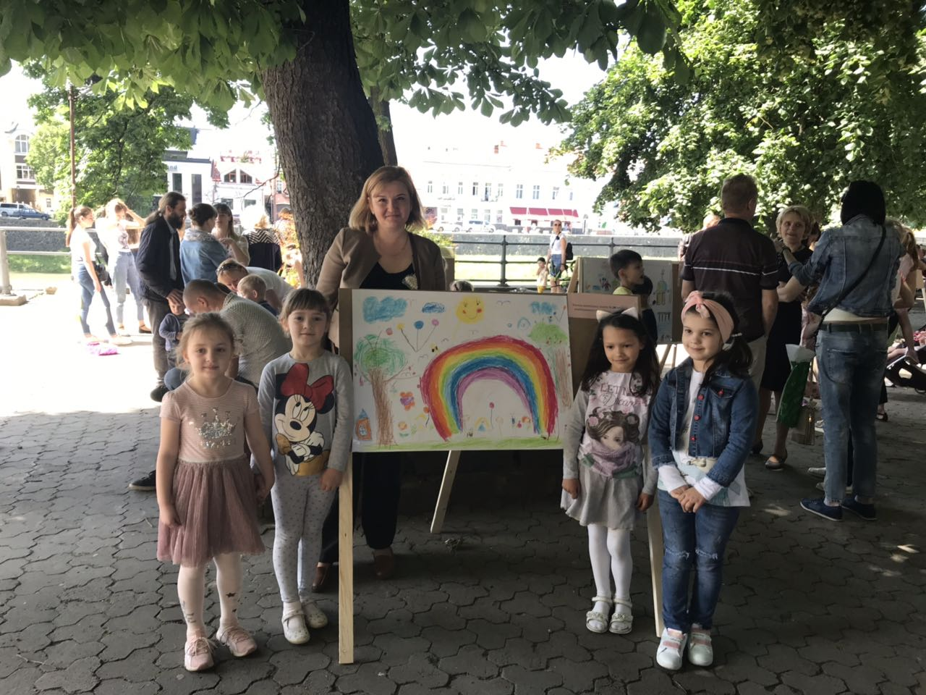
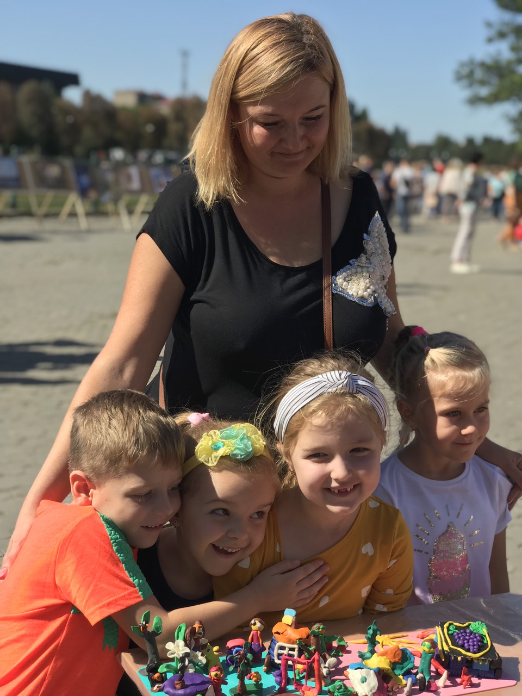
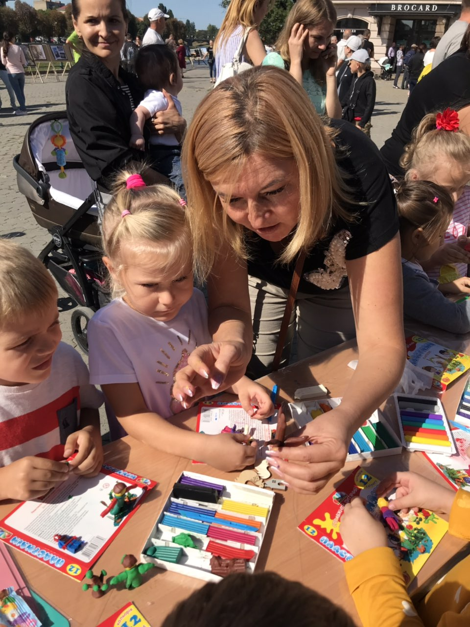
Участь у професійних конкурсах

